Slide 1
تعريف
النظام
Moodle
مميزات
النظام
توظيف
النظام

Slide 2
Modular Object Orient Dynamic Learning Environment
مجموعة من البرامج مفتوحة المصدر تساعد في تطوير وإدارة البيئة التعليمية في مجال التعليم الالكتروني ويضم العديد من الوظائف والأدوات المطلوبة من هذه الأدوات:-
تحديد المستفيدين مما تم بناءه وفقا لصلاحيات يحددها مدير النظام.
أداة تستخدم لبناء المناهج الالكترونية ( تجميع – تبويب – عرض ) بالشكل المناسب.
تزويد المستخدمين للموقع التعليمي بالعديد من المعلومات الدورية عند دخولهم مثل الأخبار والإعلانات وغيرها
توفر اتصال شبكي بين الموقع المخزن عليه المــــــــواد التعليمية ( server ) والمستفيدين.

Slide 4
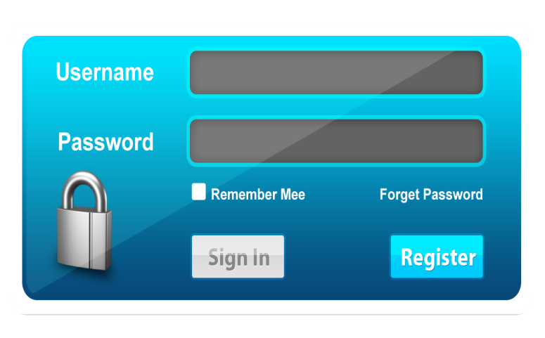
مميزات النظام
لا يمكن الدخول للنظام إلا بالحصول على اسم مستخدم وكلمة مرور خاصة بالنظام. حيث توجد عدد من الصلاحيات كالمشرف على النظام ، وأستاذ المقرر والطالب والضيف.
تحميل المصادر التعليمية بالصيغ الالكترونية المختلفة إلى الموقع كأن تكون ( flv,pdf,doc,xls,ppt ) ووضع روابط لمراكز الأبحاث والمواقع ذات الصلة بمحتوى المقرر

Slide 5
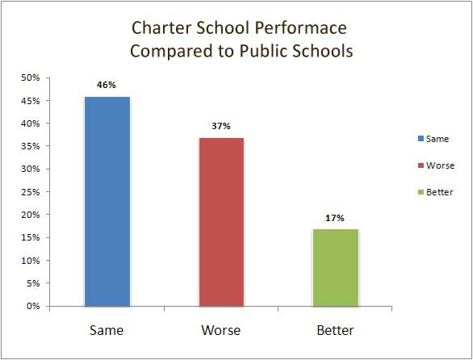
يتيح النظام إمكانية تبادل وإرسال ملفات والواجبات والأبحاث بين مستخدميه.
خاصية الاختبارات الالكترونية بأنواع مختلفة والتصحيح التلقائي مما يوفر الجهد والوقت على الطالب والتدريسي.
يوجد في النظام خاصية تمكن الطالب من معرفة مستوى تحصيله الدراسي.
يمكن النظام مستخدميه من التواصل عبر الرسائل الخاصة داخل المقرر وكذلك غرف الدردشة.

Slide 6
يتألف النظام ثلاث مستويات للوصول إليه :
مدير النظام : هو المسؤول عن ادارة النظام والذي يتمكن من الوصول إلى جميع المقررات الدراسية ويحدد جميع الصلاحيات والعمليات في الموقع بأكمله.
التدريسي : له السيطرة الكاملة في جميع المقررات (هذا يعني أنهم يمارسون عملية التدريس باستخدام المقررات والأدوات الممكنة لهم من قبل مدير النظام لكنهم لا يستطيعون تغير الأدوات والمواد الدراسية)
المؤلف : صفة مميزة لبعض المدرسين الذين لهم الحق في إنشاء المقررات الدراسية
الطالب : يمكنه استخدام البرنامج لأغراض التعلم فقط.

Slide 7
كيفية توظيف البرنامج في التعليم
كنموذج مساعد أي مكمل للتعليم التقليدي المؤسس على الفصل حيث تخدم الشبكة هذا التعليم بما يحتاج إليه من برامج وعروض مساعدة ، وفيه توظف بعض أدوات التعليم الالكتروني جزئياً في دعم التعليم الصفي التقليدي وتسهيله ورفع كفاءته .
ومن ابسط الأمثلة في تفعيل هكذا أنظمة توجيه الطلاب بعد ألمحاضرة للدخول للموقع وحل بعض الأسئلة المطروحة ذات الصلة بالدرس وكذلك إجراء الواجبات وغيرها لتنمية مهارات الطالب.

Slide 8
المتطلبات :-
تزويد فريق العمل بهيكلية الكلية والمتمثلة بـ
مقرر 1
المرحلة 1
القسم 1
الكليـة
مقرر 2
المرحلة 2
القسم 2
مقرر n
المرحلة n
القسم n

Slide 9
تزويد فريق العمل بنسخة الكترونية Excel File بأسماء تدريسيي وطلبة الكلية وباللغتين العربية والانكليزية ليتسنى لنا رفعها على الموقع دفعة واحدة.
يتوجب على كل تدريسي تهيئة المحاضرات الالكترونية الخاصة بمقرراته الدراسية وباي صيغة الكترونية كانت flv,pdf,doc,xls,ppt
ترشيح شخص او اثنين ( تدريسي او فني ) من قبل الكلية لمتابعة مراحل تطبيق النظام وتزويدنا باي معلومات مطلوبة عن الكلية لغرض انجاح المشروع على اتم وجه.
اقامة ورش عمل من قبل الفريق المختص لتدريب الكادر التدريسي على ادارة ورفع المقررات الدراسية واعداد الاختبارات الالكترونية وغيرها من مميزات النظام.
فريق العمل على استعداد لإلقاء محاضرة واحدة على الاقل الى الطلبة لتعريفهم بالنظام ومميزاته وما يقدمه من خدمات تساهم في تطوير البيئة التعليمية.

Slide 10
شكـراً لحسن اصغائكم
فريق عمل النظام
مركز البحث والتـأهيل المعلوماتي

